Slide 1
エンピリカル ソフトウェア工学 第03回 CI/CD (1/2)
2023-04-25
玉田 春昭
CI/CD
名称は聞いたことがある
聞いたことがない (6)
3
1
どんなものかは知っている

Slide 2
スケジュール
2023-05-30 (Tue)
第08講
自動テスト（2/3）
2023-04-11 (Tue)
第01講
全体説明
2023-06-06 (Tue)
第09講
自動テスト（3/3）
2023-04-18 (Tue)
第02講
Usage/README
2023-06-13 (Tue)
第10講
ドキュメント（1/2）
2023-04-25 (Tue)
第03講
CI/CD（1/2）
2023-06-20 (Tue)
第11講
ドキュメント（2/2）
2023-05-02 (Tue)
第04講
CI/CD（2/2）
2023-06-27 (Tue)
第12講
Docker（1/1）
2023-05-09 (Tue)
第05講
プログラミング（1/3）
2023-07-04 (Tue)
第13講
補完（1/1）
Homebrew（1/1）
2023-05-16 (Tue)
第06講
プログラミング（2/3）
2023-07-11 (Tue)
第14講
予備日
2023-05-23 (Tue)
第07講
プログラミング（3/3）
自動テスト（1/3）
2023-07-18 (Tue)
第15講
作成物の発表会

Slide 3
本日やること
CI/CDとは
CI/CDで行うべきこと
CI/CDスクリプト
build.yaml

Slide 4
CI/CDとは
Continuous Integration/Continuous Deliveryの略．
継続的インテグレーション/継続的デリバリ
ソフトウェアの変更を常にテストし、自動で本番環境に適用できるような状態にしておく開発手法のこと．
DevOpsの手段の一つである．

Slide 5
CI (Continuous Integration) 継続的インテグレーション（継続的な統合）
ソフトウェア開発に関係する様々なことを自動化すること．
ビルド
テスト
ソースコード品質測定
バージョン管理
リリース管理...

Slide 6
CD (Continuous Delivery) 継続的デリバリ（継続的な提供）
ユーザに継続的にアプリケーションを提供し続けること．
本番環境にアプリケーションを設置すること．
ユーザが新たなアプリケーションを利用できるようにすること．

Slide 7
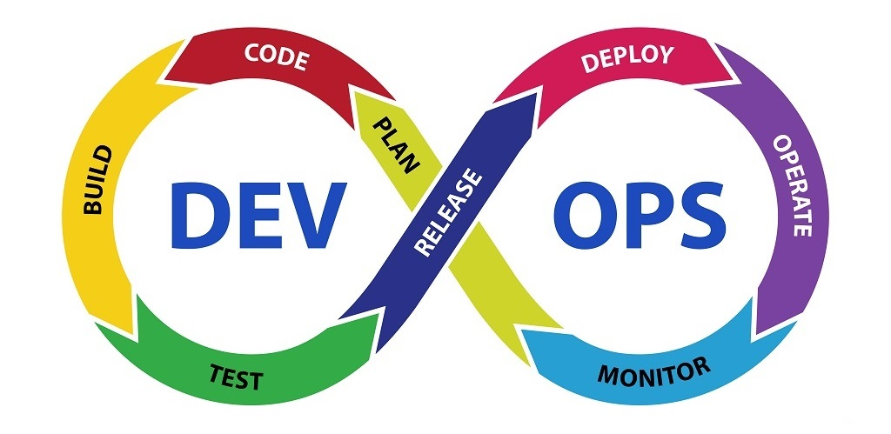
DevOpsとは
Development+Operations
開発チームと運用チームが協力する．
両者の区別を曖昧にする．

Slide 8







CI/CDツール
https://www.jenkins.io
https://www.travis-ci.com
https://www.drone.io
https://bitrise.io
https://github.co.jp/features/actions
https://docs.gitlab.com/ee/ci/
https://circleci.com

Slide 9
本日やること
CI/CDとは
CI/CDで行うべきこと
CI/CDスクリプト
build.yaml

Slide 10

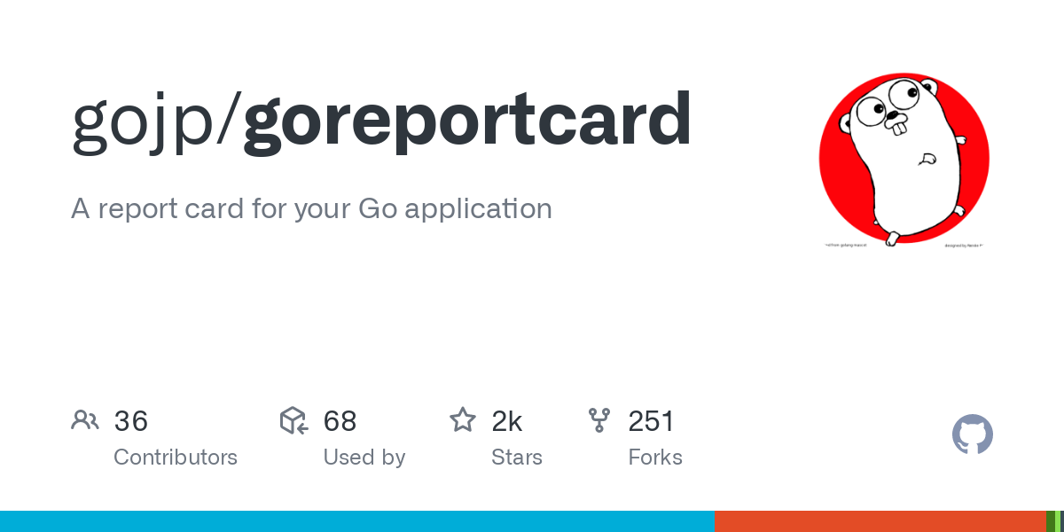

CI/CDで行うべきこと
ビルド
テスト
カバレッジ計測
ソースコード品質測定
リリース管理
バージョン管理
Makefile

Slide 11
本日やること
CI/CDとは
CI/CDで行うべきこと
CI/CDスクリプト
build.yaml

Slide 12
プロジェクトの開始
README/LICENSEなどを書く．
ソースコードを書く前にCI/CDを用意する．
そのためにビルドファイルを準備する．
ビルド，テストを実施する．
CI/CDの準備は大変な作業である．
そのために最初に用意する．
Notes:
人はサボる生き物であるため，後で設定しようとしても，結局設定しないことが多い．

Slide 13
Makefileを更新する
testでカバレッジを計測する必要がある．
出力先はcoverage.outというファイル．
PACKAGE_LIST := $(shell go list ./...)
VERSION := 0.1.2
NAME := urleap
DIST := $(NAME)-$(VERSION)
urleap: coverage.out
go build -o urleap $(PACKAGE_LIST)
coverage.out:
go test -covermode=count -coverprofile=coverage.out $(PACKAGE_LIST)
「ターゲット名: 依存」と書く．
「urleap: coverage.out」であれば， urleapがターゲット名（成果物）であり，それを作成する下のコマンドを実施する前に coverage.out ターゲットを実施する（もし coverage.outというファイルが存在し，依存よりも新しい場合何もしない．依存に何も指定しない場合は常に実行する）．

Slide 14
GitHub Actions build.yaml
name: build
on:
push:
branches:
- "**" jobs:
build:
runs-on: ${{ matrix.os }}
strategy:
matrix:
os:
- ubuntu-latest
- windows-latest
- macos-latest
steps:
- name: setup go
uses: actions/setup-go@v3
with:
go-version: 1.18
- name: checkout
uses: actions/checkout@v3 - name: build
run: make
- name: Convert coverage to lcov format
uses: jandelgado/gcov2lcov-action@v1.0.0
with:
infile: coverage.out
outfile: coverage.lcov
if: "matrix.os == 'ubuntu-latest’”
- name: Send coverage to coveralls
uses: coverallsapp/github-action@master
with:
github-token: ${{ secrets.github_token }}
path-to-lcov: coverage.lcov
if: "matrix.os == 'ubuntu-latest'"

Slide 15
GitHub Actions build.yaml
name: build
on:
push:
branches:
- "**" jobs:
build:
runs-on: ${{ matrix.os }}
strategy:
matrix:
os:
- ubuntu-latest
- windows-latest
- macos-latest
steps:
- name: setup go
uses: actions/setup-go@v3
with:
go-version: 1.18
- name: checkout
uses: actions/checkout@v3 - name: build
run: make
- name: Convert coverage to lcov format
uses: jandelgado/gcov2lcov-action@v1.0.0
with:
infile: coverage.out
outfile: coverage.lcov
if: "matrix.os == 'ubuntu-latest’”
- name: Send coverage to coveralls
uses: coverallsapp/github-action@master
with:
github-token: ${{ secrets.github_token }}
path-to-lcov: coverage.lcov
if: "matrix.os == 'ubuntu-latest'"
どのタイミングでこのスクリプトが実行されるか．

Slide 16
GitHub Actions build.yaml
name: build
on:
push:
branches:
- "**" jobs:
build:
runs-on: ${{ matrix.os }}
strategy:
matrix:
os:
- ubuntu-latest
- windows-latest
- macos-latest
steps:
- name: setup go
uses: actions/setup-go@v3
with:
go-version: 1.18
- name: checkout
uses: actions/checkout@v3 - name: build
run: make
- name: Convert coverage to lcov format
uses: jandelgado/gcov2lcov-action@v1.0.0
with:
infile: coverage.out
outfile: coverage.lcov
if: "matrix.os == 'ubuntu-latest’”
- name: Send coverage to coveralls
uses: coverallsapp/github-action@master
with:
github-token: ${{ secrets.github_token }}
path-to-lcov: coverage.lcov
if: "matrix.os == 'ubuntu-latest'"
どのような環境でスクリプトを実行するか．

Slide 17
GitHub Actions build.yaml
name: build
on:
push:
branches:
- "**" jobs:
build:
runs-on: ${{ matrix.os }}
strategy:
matrix:
os:
- ubuntu-latest
- windows-latest
- macos-latest
steps:
- name: setup go
uses: actions/setup-go@v3
with:
go-version: 1.18
- name: checkout
uses: actions/checkout@v3 - name: build
run: make
- name: Convert coverage to lcov format
uses: jandelgado/gcov2lcov-action@v1.0.0
with:
infile: coverage.out
outfile: coverage.lcov
if: "matrix.os == 'ubuntu-latest’”
- name: Send coverage to coveralls
uses: coverallsapp/github-action@master
with:
github-token: ${{ secrets.github_token }}
path-to-lcov: coverage.lcov
if: "matrix.os == 'ubuntu-latest'"
Go環境を準備する．

Slide 18
GitHub Actions build.yaml
リポジトリの内容を取り出す．
name: build
on:
push:
branches:
- "**" jobs:
build:
runs-on: ${{ matrix.os }}
strategy:
matrix:
os:
- ubuntu-latest
- windows-latest
- macos-latest
steps:
- name: setup go
uses: actions/setup-go@v3
with:
go-version: 1.18
- name: checkout
uses: actions/checkout@v3 - name: build
run: make
- name: Convert coverage to lcov format
uses: jandelgado/gcov2lcov-action@v1.0.0
with:
infile: coverage.out
outfile: coverage.lcov
if: "matrix.os == 'ubuntu-latest’”
- name: Send coverage to coveralls
uses: coverallsapp/github-action@master
with:
github-token: ${{ secrets.github_token }}
path-to-lcov: coverage.lcov
if: "matrix.os == 'ubuntu-latest'"

Slide 19
GitHub Actions build.yaml
name: build
on:
push:
branches:
- "**" jobs:
build:
runs-on: ${{ matrix.os }}
strategy:
matrix:
os:
- ubuntu-latest
- windows-latest
- macos-latest
steps:
- name: setup go
uses: actions/setup-go@v3
with:
go-version: 1.18
- name: checkout
uses: actions/checkout@v3 - name: build
run: make
- name: Convert coverage to lcov format
uses: jandelgado/gcov2lcov-action@v1.0.0
with:
infile: coverage.out
outfile: coverage.lcov
if: "matrix.os == 'ubuntu-latest’”
- name: Send coverage to coveralls
uses: coverallsapp/github-action@master
with:
github-token: ${{ secrets.github_token }}
path-to-lcov: coverage.lcov
if: "matrix.os == 'ubuntu-latest'"
ビルドする

Slide 20
GitHub Actions build.yaml
name: build
on:
push:
branches:
- "**" jobs:
build:
runs-on: ${{ matrix.os }}
strategy:
matrix:
os:
- ubuntu-latest
- windows-latest
- macos-latest
steps:
- name: setup go
uses: actions/setup-go@v3
with:
go-version: 1.18
- name: checkout
uses: actions/checkout@v3 - name: build
run: make
- name: Convert coverage to lcov format
uses: jandelgado/gcov2lcov-action@v1.0.0
with:
infile: coverage.out
outfile: coverage.lcov
if: "matrix.os == 'ubuntu-latest’”
- name: Send coverage to coveralls
uses: coverallsapp/github-action@master
with:
github-token: ${{ secrets.github_token }}
path-to-lcov: coverage.lcov
if: "matrix.os == 'ubuntu-latest'"
ビルドする

Slide 21
GitHub Actions build.yaml
name: build
on:
push:
branches:
- "**" jobs:
build:
runs-on: ${{ matrix.os }}
strategy:
matrix:
os:
- ubuntu-latest
- windows-latest
- macos-latest
steps:
- name: setup go
uses: actions/setup-go@v3
with:
go-version: 1.18
- name: checkout
uses: actions/checkout@v3 - name: build
run: make
- name: Convert coverage to lcov format
uses: jandelgado/gcov2lcov-action@v1.0.0
with:
infile: coverage.out
outfile: coverage.lcov
if: "matrix.os == 'ubuntu-latest’”
- name: Send coverage to coveralls
uses: coverallsapp/github-action@master
with:
github-token: ${{ secrets.github_token }}
path-to-lcov: coverage.lcov
if: "matrix.os == 'ubuntu-latest'"
Coverallsにデータを送るための準備をする．

Slide 22
GitHub Actions build.yaml
name: build
on:
push:
branches:
- "**" jobs:
build:
runs-on: ${{ matrix.os }}
strategy:
matrix:
os:
- ubuntu-latest
- windows-latest
- macos-latest
steps:
- name: setup go
uses: actions/setup-go@v3
with:
go-version: 1.18
- name: checkout
uses: actions/checkout@v3 - name: build
run: make
- name: Convert coverage to lcov format
uses: jandelgado/gcov2lcov-action@v1.0.0
with:
infile: coverage.out
outfile: coverage.lcov
if: "matrix.os == 'ubuntu-latest’”
- name: Send coverage to coveralls
uses: coverallsapp/github-action@master
with:
github-token: ${{ secrets.github_token }}
path-to-lcov: coverage.lcov
if: "matrix.os == 'ubuntu-latest'"
Coverallsにデータを送る．

Slide 23
次回までに行うこと
.github/workflows/build.yamlを作成する．
動作確認を行う．
Coverallsにリポジトリを登録する．
https://coveralls.io/
Codebeatにリポジトリを登録する．
https://codebeat.co/
Go Report Cardにリポジトリを登録する．
それぞれのバッヂをREADMD.mdに貼る．

Slide 24
スケジュール
2023-05-30 (Tue)
第08講
自動テスト（2/3）
2023-04-11 (Tue)
第01講
全体説明
2023-06-06 (Tue)
第09講
自動テスト（3/3）
2023-04-18 (Tue)
第02講
Usage/README
2023-06-13 (Tue)
第10講
ドキュメント（1/2）
2023-04-25 (Tue)
第03講
CI/CD（1/2）
2023-06-20 (Tue)
第11講
ドキュメント（2/2）
2023-05-02 (Tue)
第04講
CI/CD（2/2）
2023-06-27 (Tue)
第12講
Docker（1/1）
2023-05-09 (Tue)
第05講
プログラミング（1/3）
2023-07-04 (Tue)
第13講
補完（1/1）
Homebrew（1/1）
2023-05-16 (Tue)
第06講
プログラミング（2/3）
2023-07-11 (Tue)
第14講
予備日
2023-05-23 (Tue)
第07講
プログラミング（3/3）
自動テスト（1/3）
2023-07-18 (Tue)
第15講
作成物の発表会

